Slide 1
Klasifikační algoritmus pro hyperspektrální snímky
Hana Kučerová, Ondrej Kužlík

Slide 2
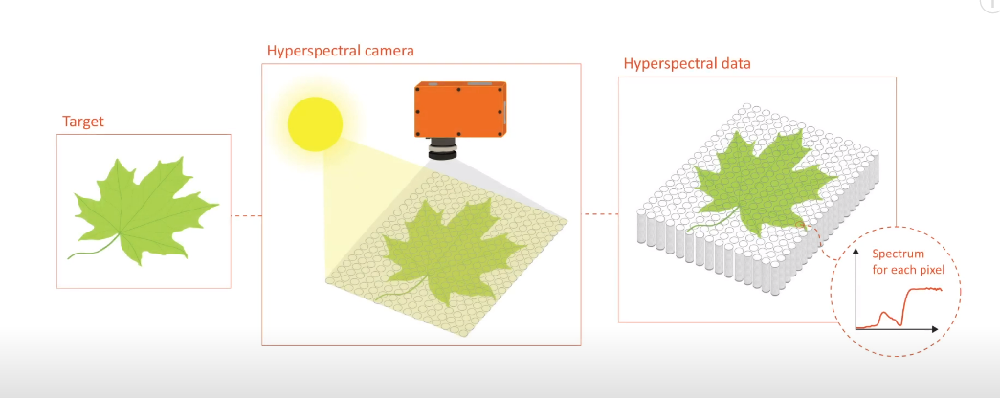
Co je to hyperspektrální snímek?
Využívá spektroskopie
Každý pixel je popsán pomocí celého spektra (intenzita x vlnová délka)
Hyperspektrální kamera - spektrometr
https://www.youtube.com/watch?v=ayp7hP0Xr8Q

Slide 3
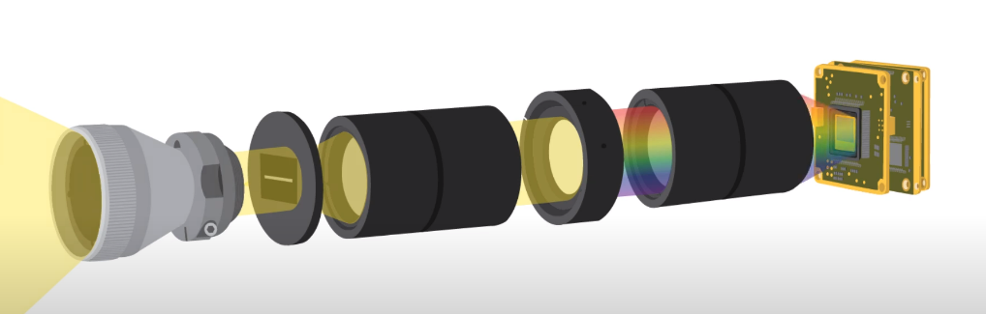
Hyperspektrální kamera
Objektiv + spektrograf + kamera snímající stupně šedi
Různý rozsah kamer -> různé výsledky
Line-scan kamera
https://www.youtube.com/watch?v=4JvKrBaxFgY&list=PLESvbKSB1GSYQVcaRFnSo7FxiMyTG38Xp&index=4

Slide 4
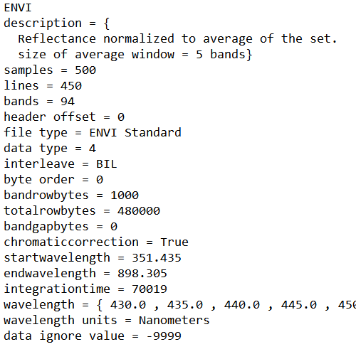
Formát ENVI
Rastrový soubor s doprovodným header souborem
Hyperspektrální snímky, satelitní snímky
Header obsahuje informace o datu, identifikátory vzorků, souřadnice, datovém typu, počtu vzorků, vlnových delkách aj.

Slide 5
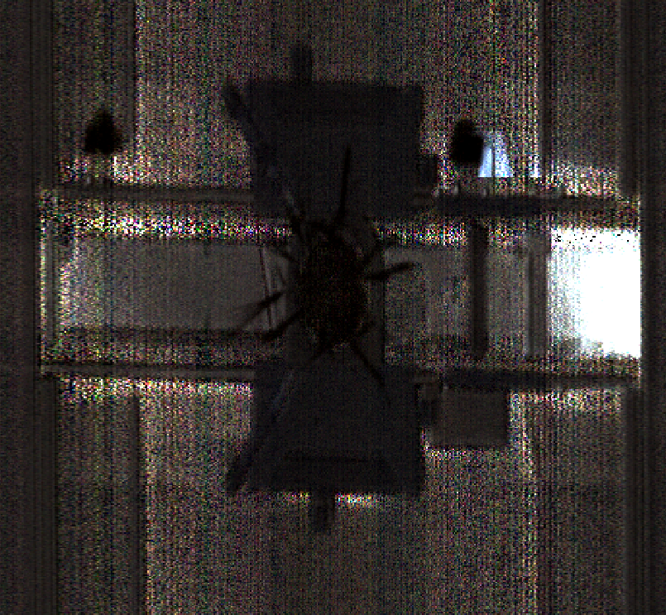
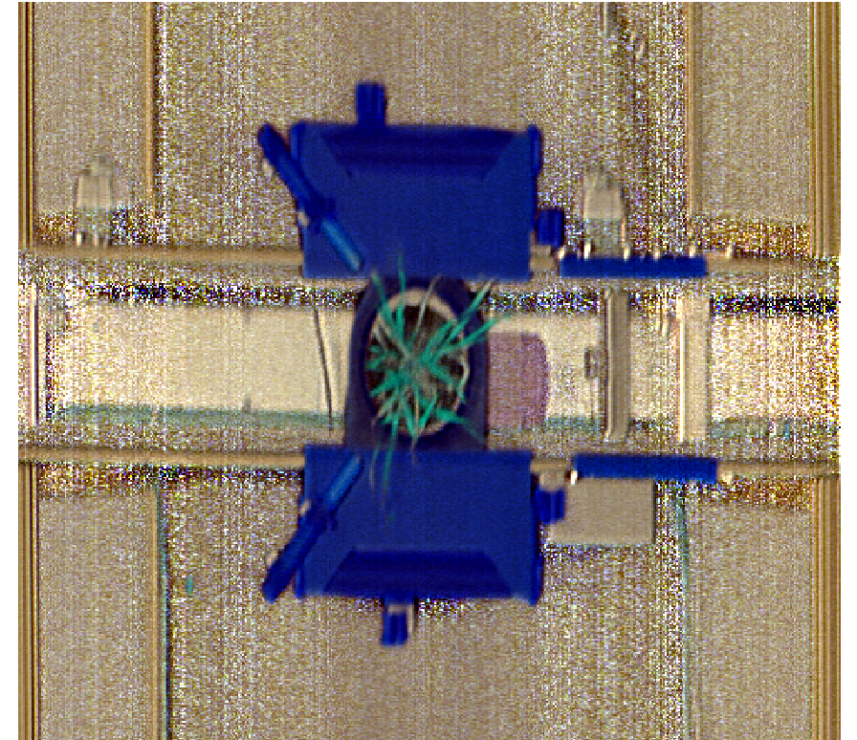
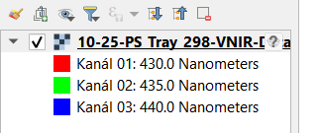
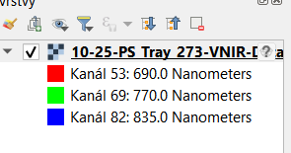
Otevření ENVI souborů
QGIS 3.26.3-Buenos Aires
Volba kanálů pro zobrazení pro uživatele

Slide 6
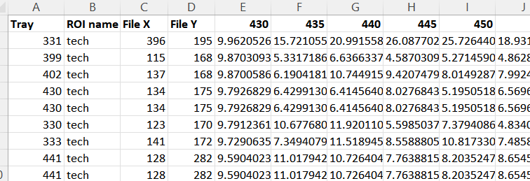

Datový soubor
Data v ENVI formátu
Datová tabulka .csv
Identifikátor rostliny, kategorie, souřadnice pixelu, 98 vlnových délek
84 144 záznamů (při načítání 86 chybných hodnot – tech,green)
Identifikátor rostliny
Souřadnice pixelu
Kategorie:
Blue, dry, green, soil, tech
Intenzity jednotlivých vlnových délek

Slide 7
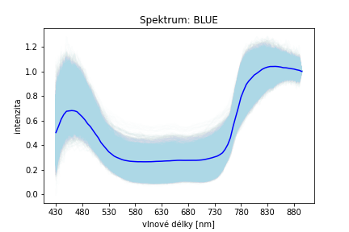
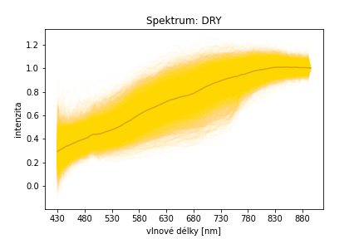
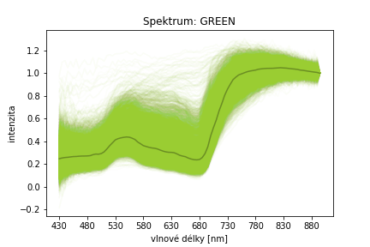
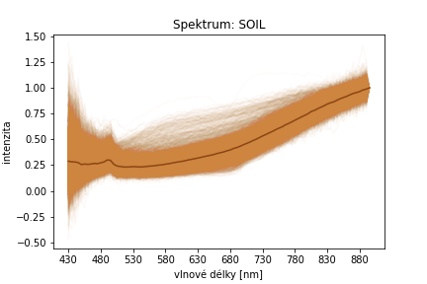
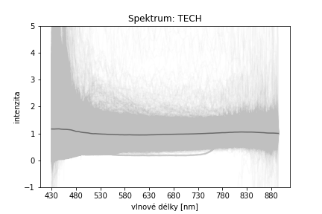
Složení spekter u jednotlivých kategorií

Slide 8
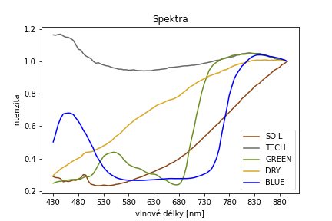
Složení spekter u jednotlivých kategorií

Slide 9
(Otevření souboru v pythonu)

Slide 10
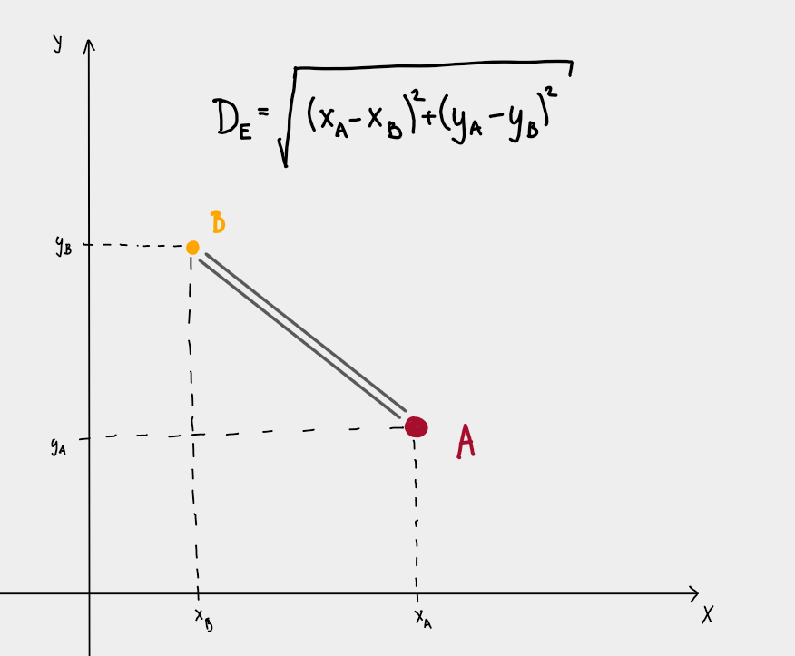
K-nejbližších sousedů
Pixel zařadíme do skupiny, do které patří většina z jeho k sousedů
Nevyžaduje předpoklady o rozložení
Méně citlivé na odlehlé hodnoty než metoda 1 nejbližšího souseda
Pozor při různě velkých skupinách
Využit python, scikit-learn
Euklidovská metrika
Důraz na velké rozdíly mezi souřadnicemi

Slide 11
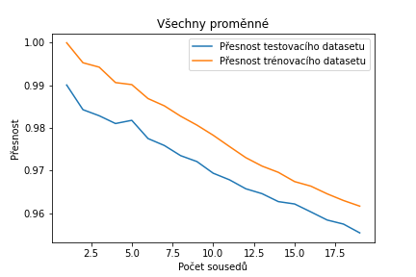
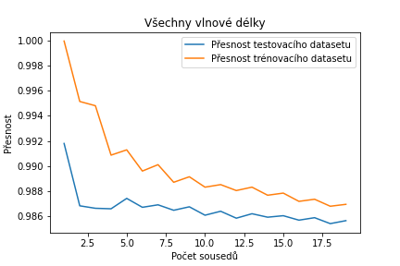
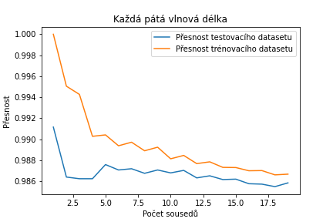
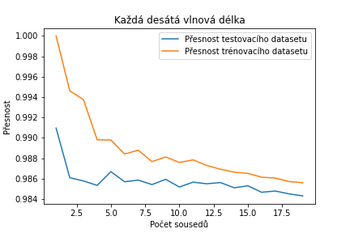
K-nejbližších sousedů

Slide 12
Centroidová metoda
Nejbližší centroid = střed shluku objektů (nemusí jít o reálný objekt, na rozdíl od medoidu)
Opět využita euklidovská vzdálenost
Řeší problém metody k nejbližších sousedů: nevyváženost skupin
V tomto případě nejslabší výsledky ze všech ostatních metod (ale pořád uspokojivé, cca 89%)

Slide 13
SVM (support vector machine)
?????????

Slide 14
Rozhodovací strom
V675 <= 0,549
100 % TECH
V475 <= 0,569
56,1 % TECH
X <= 311,5
10,7 % DRY
V790 <= 0,868
22,0 % GREEN
X <= 163,5
21,9 % BLUE
V460 <= 0,632
45,4 % TECH
9,5 % SOIL
12,5 % GREEN
0,5 % TECH
21,4 % BLUE
7,5 % DRY
3,2 % TECH
1,0 % TECH
44,4 % TECH
V475 <= 0,479
43,9 % BLUE
Postupně rozděluje data do skupin
Výsledek: „lístky“ obsahující objekty jen jedné kategorie
Je vidět na základě kterých proměnných se algoritmus rozhoduje
Rozhodovací strom při použití všech proměnných

Slide 15
Sousední pixely

Slide 16
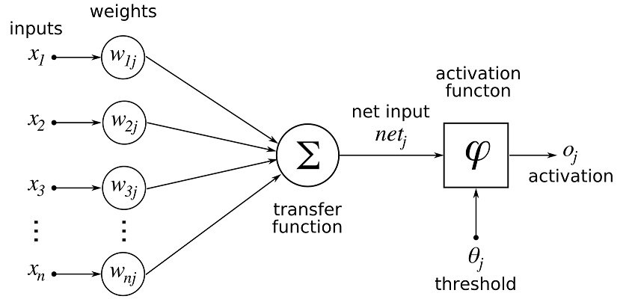
Neuronové sítě
V súčasnosti najpopulárnejšia forma algoritmov strojového učenia
Základná jednotka: neurón
16

Slide 17
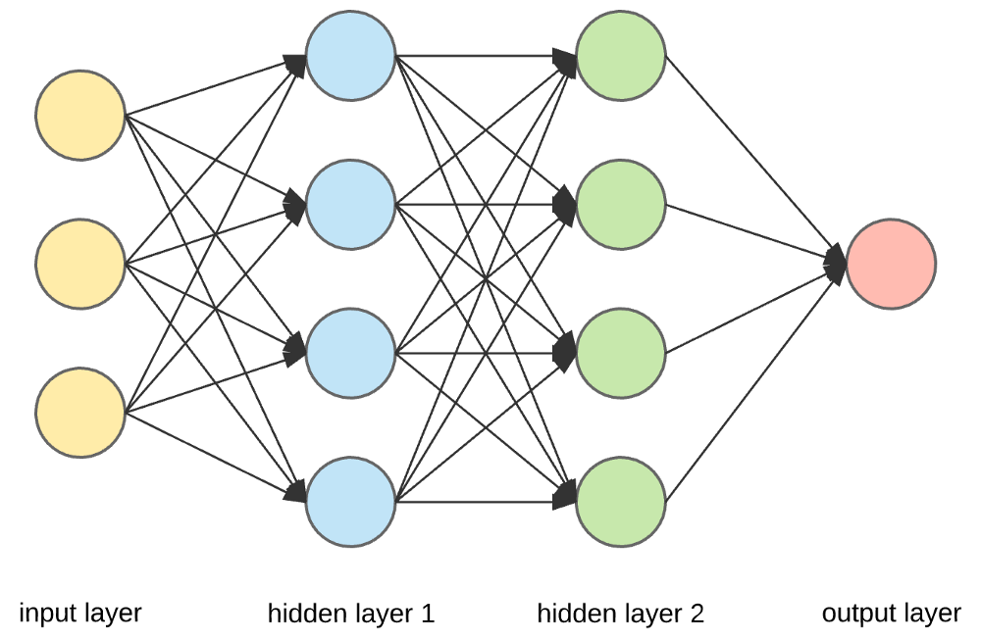
Neuronové sítě
Neurónová sieť:
Vstupná vrstva
Skryté vnútorné vrstvy
Výstupná vrstva
Učenie prostredníctvom úpravy váh na základe poskytnutých “správnych odpovedí”

Slide 18
Proč neuronové sítě?
State-of-the-art technika na spracovanie obrazu
Výpočtová sila algoritmu
Formát dát vo vhodnom tvare ako vstup pre sieť
Relatívne jednoduché na pochopenie a základné použitie

Slide 19
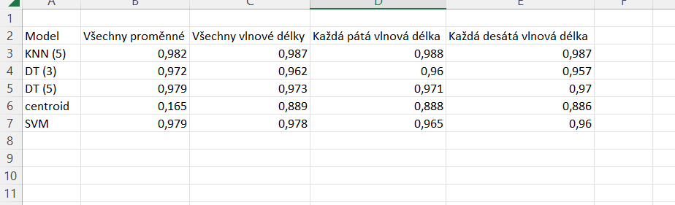
Srovnání modelů
Tabulka

Slide 20
Zdroje
Youtube.com – SpecimSpectral
https://www.l3harrisgeospatial.com/docs/ENVIHeaderFiles.html
https://www.mathworks.com/help/images/getting-started-with-hyperspectral-image-analysis.html
https://www.sciencedirect.com/topics/medicine-and-dentistry/hyperspectral-imaging
https://towardsdatascience.com/what-are-hyper-spectral-images-a5de5d9fa91
IB031, PV021
https://arxiv.org/pdf/2008.02481.pdf
https://www.upgrad.com/blog/neural-network-architecture-components-algorithms/

Slide 21
Děkujeme za pozornost.

